Slide 1
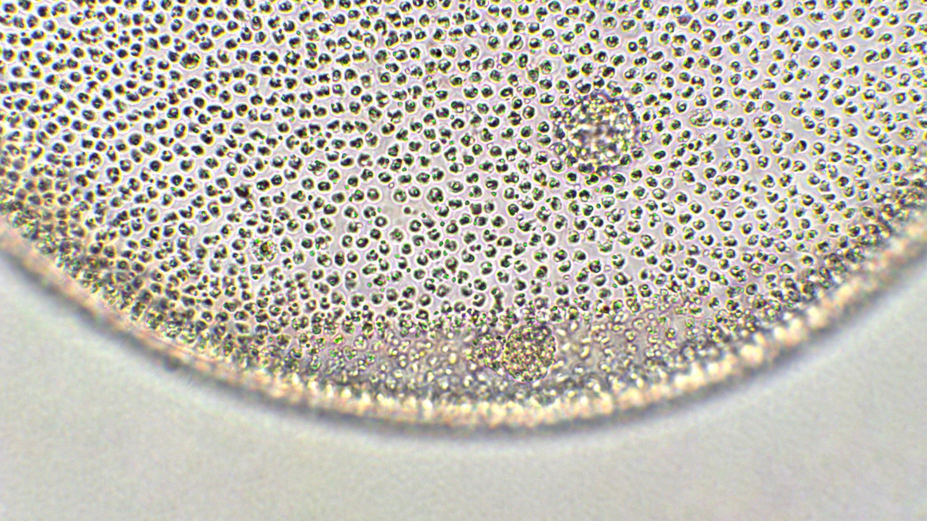
Mesa "Amazônia de rios, rodovias e imagens"
COLÓQUIO AS AMAZÔNIAS, DESTINOS COMPARTILHADOS

Slide 2
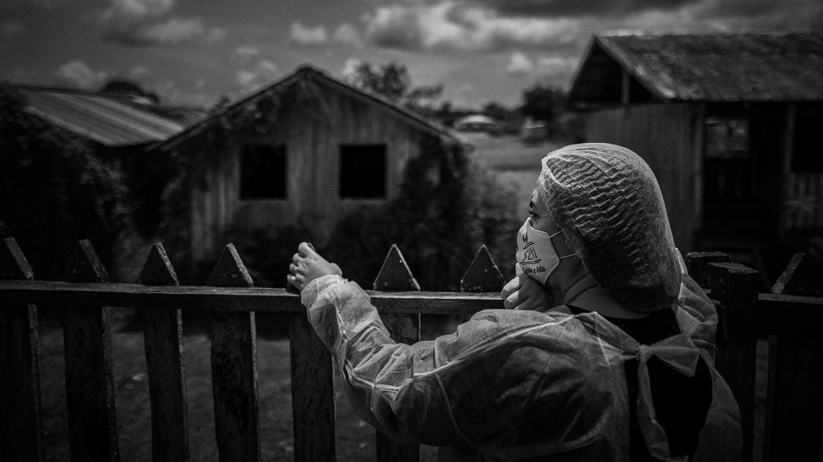

Slide 3
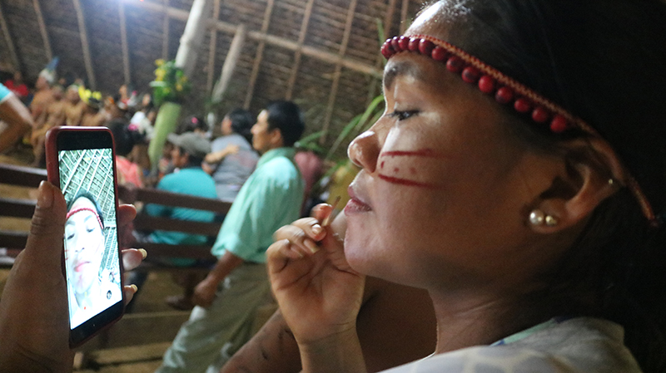
Amazônias dos rios, das estradas e dos fluxos informacionais

Slide 5
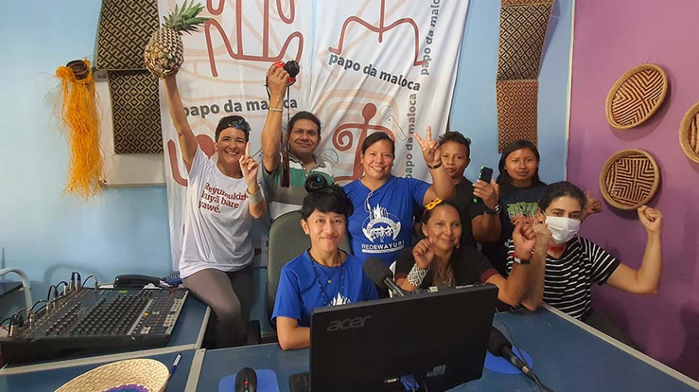

Slide 7
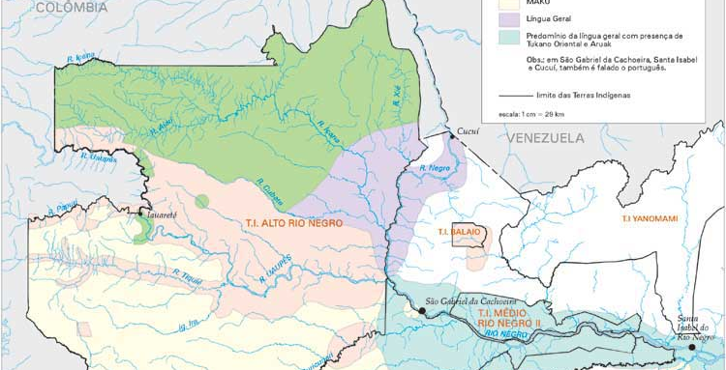

Slide 9
4 dimensões:
a) reconhecer a própria natureza como a grande infraestrutura;
b) fomentar a chamada economia do cuidado;
c) ingressar na tendência mundial da infraestrutura enquanto serviço;
d) valorizar e fomentar a infraestrutura imaterial formada pelo conjunto de organizações e instituições em redes que atuam na região.

Slide 11
Obrigada! Thaís Brianezi tbrianezi@usp.br

